Slide 1
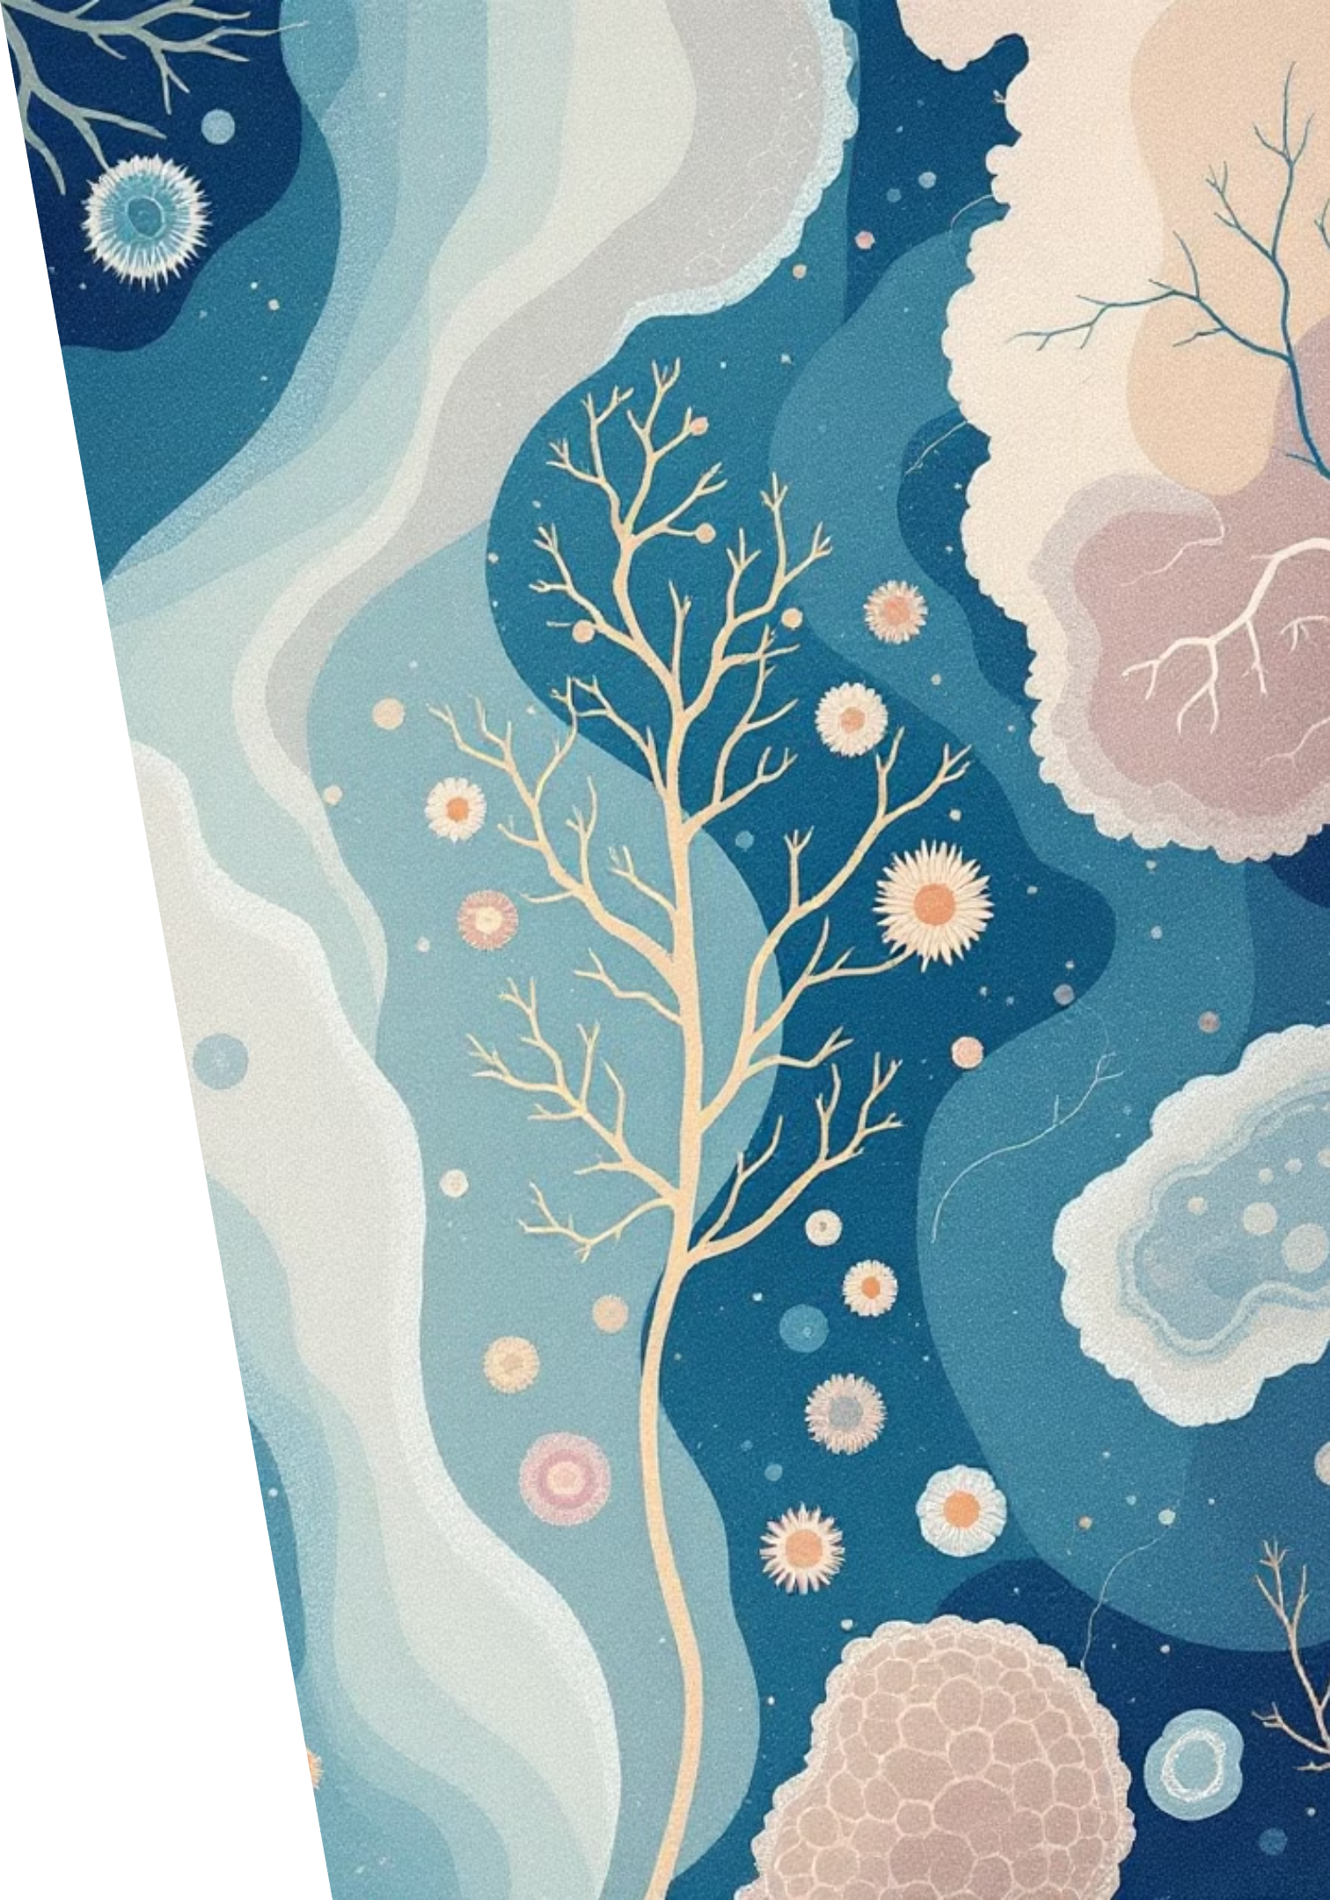
Tejidos Animales y Vegetales: La Arquitectura de la Vida
Descubre cómo las células trabajan juntas para construir organismos complejos

Slide 2




¿Qué son los Tejidos?
Células Especializadas
Grupos de células que colaboran para una función específica
Bloques de Construcción
Forman organismos complejos y multicelulares

Slide 3
Tejidos Vegetales: La Base del Crecimiento
Tejido Meristemático
Tejido Epidérmico
Células en división constante para crecimiento de raíz, tallo y hojas
La "piel" de la planta que protege contra agua y agresores
Tejido de Sostén
Tejido de Conducción
Parenquima, colénquima y esclerénquima proporcionan estructura
Xilema y floema transportan agua, nutrientes y azúcares

Slide 4
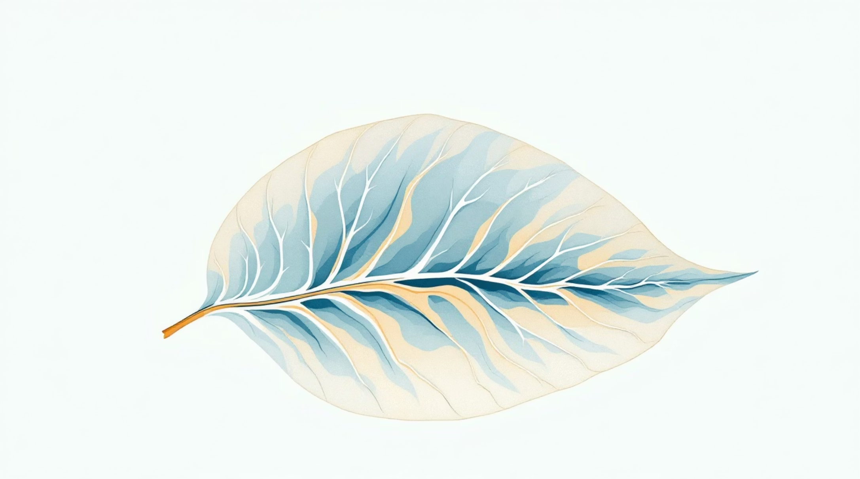
Estructura Interna de una Hoja
Capas de Protección
Tejido epidérmico en la superficie
Tejido Fundamental
Parénquima para fotosíntesis
Haces Vasculares
Xilema y floema distribuyendo nutrientes

Slide 5




Tejidos Animales: La Maquinaria del Cuerpo
Tejido Epitelial
Tejido Conectivo
Cubre piel y cavidades internas para protección y secreción
Une y soporta partes del cuerpo: hueso, cartílago, sangre, grasa
Tejido Muscular
Tejido Nervioso
Permite movimiento y contracción de órganos y locomoción
Transmite impulsos eléctricos para comunicación y coordinación

Slide 6
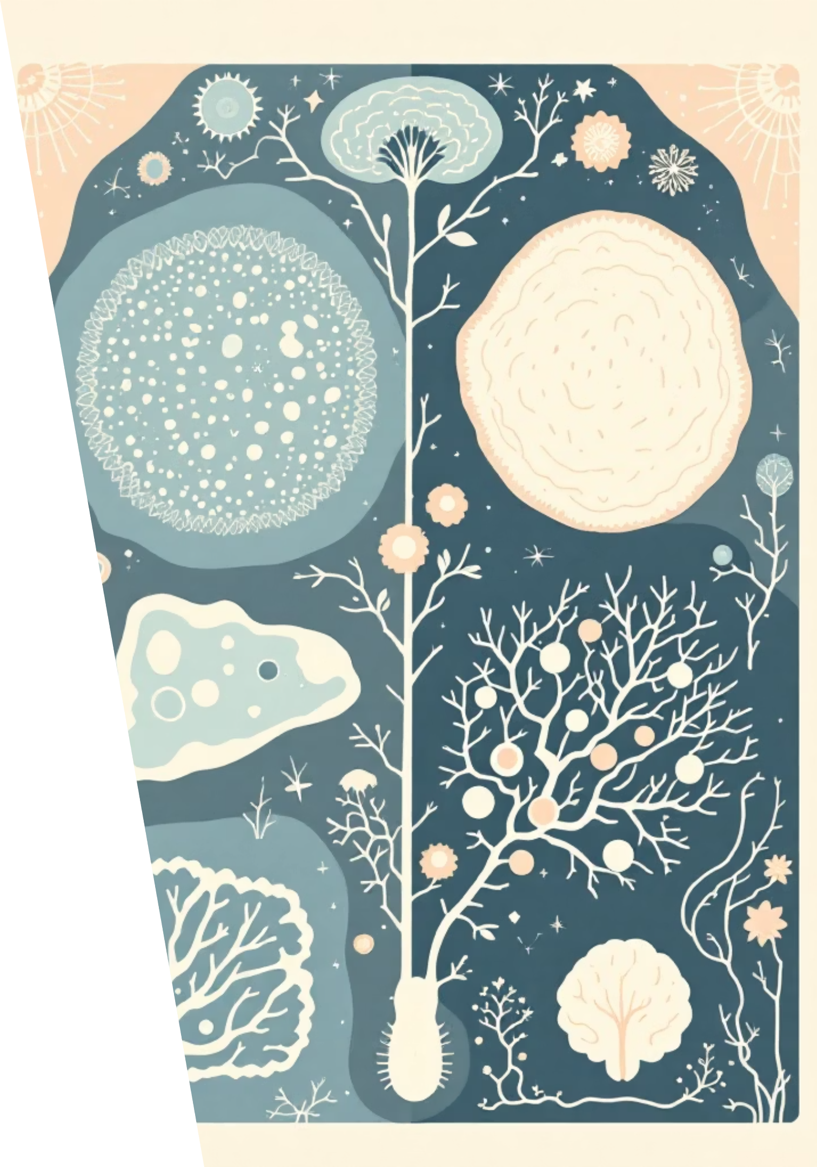
Cuatro Tipos de Tejidos Animales
Epitelial
Células compactas formando capas protectoras
Conectivo
Células dispersas en matriz extracelular
Muscular
Células alargadas capaces de contraerse
Nervioso
Neuronas con proyecciones para comunicación

Slide 7
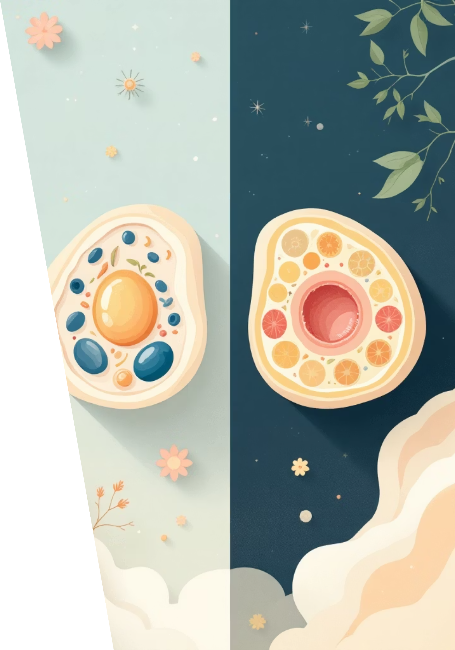
Comparando Mundos: Similitudes y Diferencias
Similitudes
Diferencias
Células especializadas trabajando en conjunto
Estructuras organizadas para funciones específicas
Pared celular rígida en plantas, ausente en animales
Crecimiento continuo vs. crecimiento limitado
Fotosíntesis en plantas, alimentos en animales

Slide 8

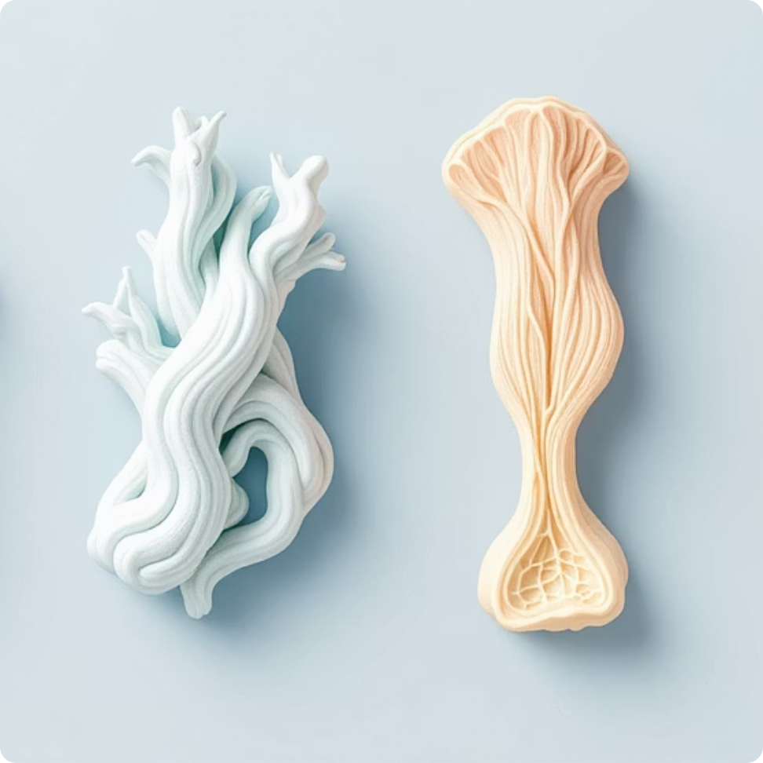
Infografía Comparativa
Tejidos Vegetales
Tejidos Animales
Meristemático, epidérmico, sostén y conducción
Epitelial, conectivo, muscular y nervioso

Slide 9




La Importancia de los Tejidos
Fundamento de Vida
Permiten complejidad y especialización
Comprensión Médica
Estudio de salud y enfermedad
Evolución
Entender la vida en la Tierra

Slide 10

¡Explora el Fascinante Mundo de los Tejidos!
La Biología de los Tejidos
Es la base de la vida y la complejidad biológica
Recursos Adicionales
Explora actividades interactivas y más información

